Slide 1
Криптическая экспансия Mytilus trossulus в воды Белого моря: что происходит и что ожидать

Slide 2
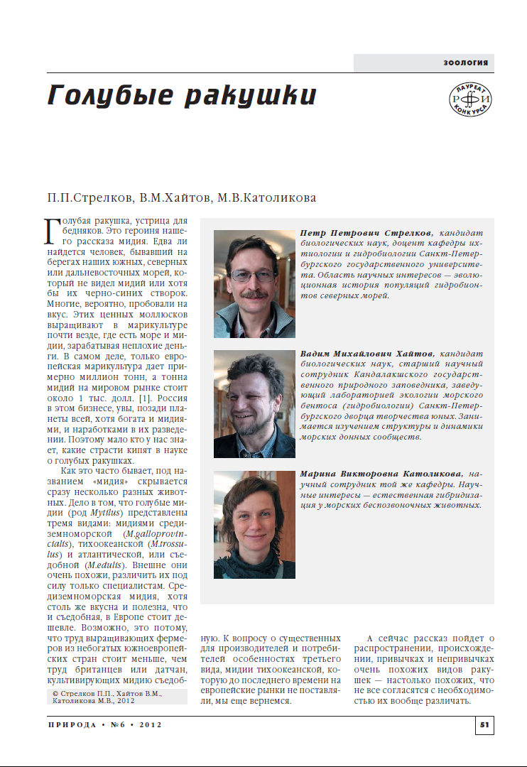
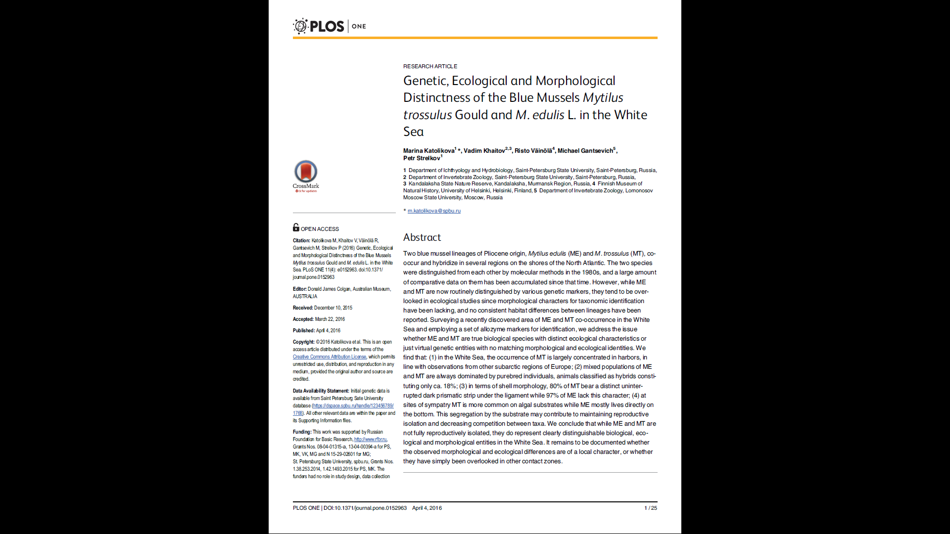
В Белом море обитает два криптических вида: Mytilus eduls (атлантический вид) и M.trossulus (тихоокеанский вид)

Slide 3
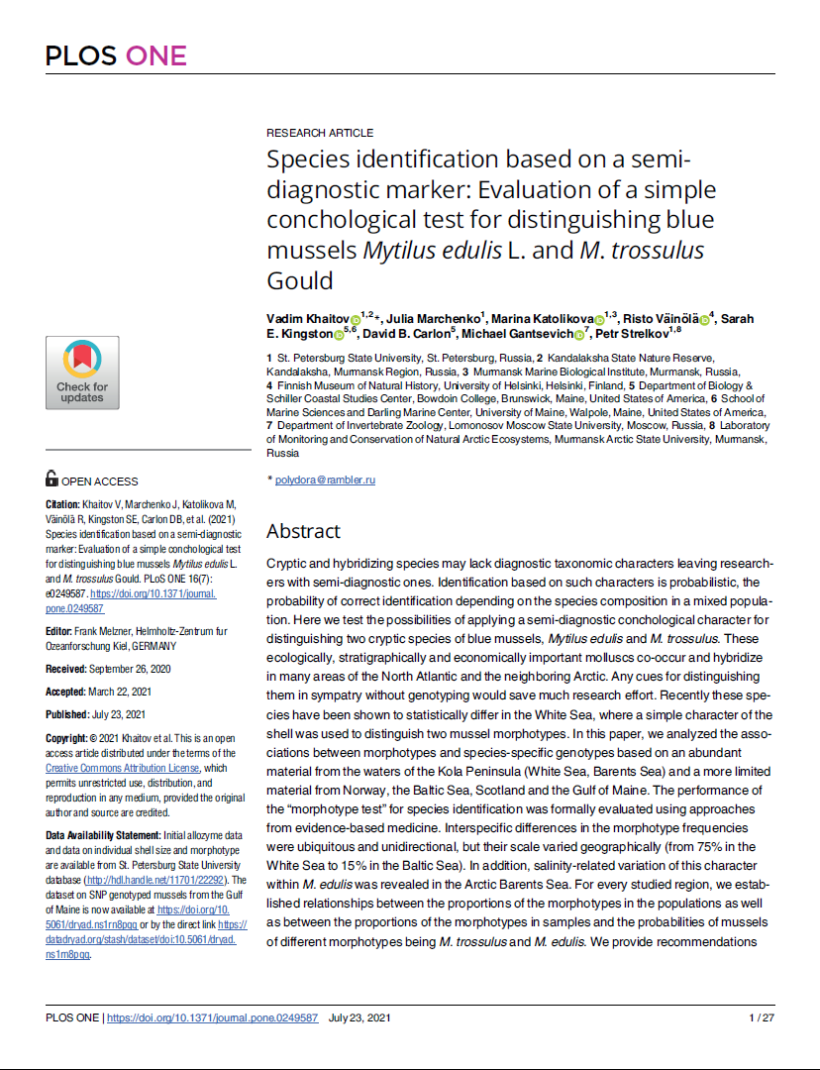
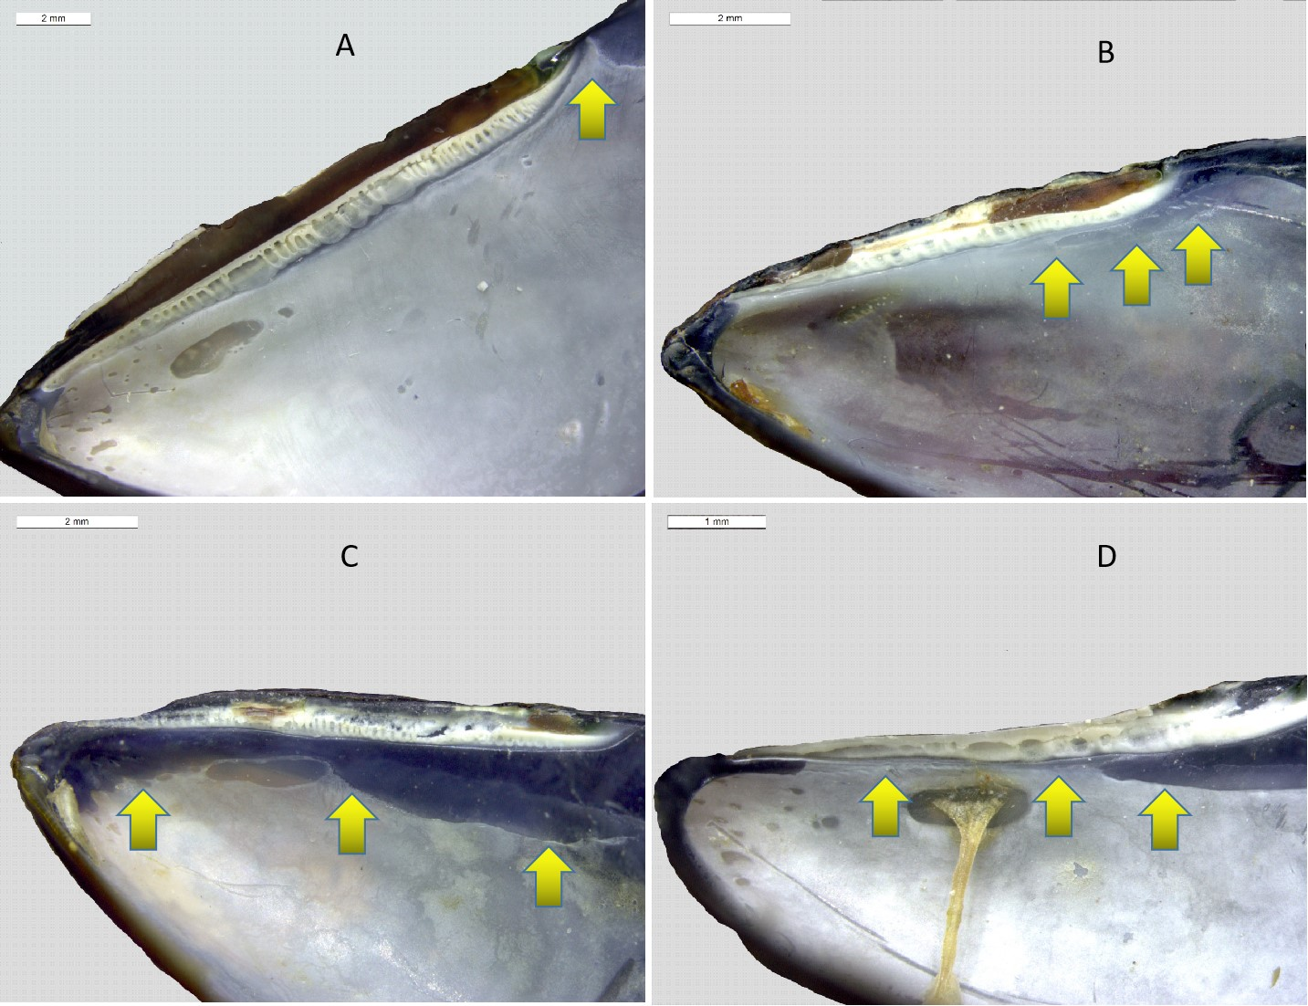
Нам удалось найти надежный морфологический маркер, что позволило расширить экологические исследования

Slide 4
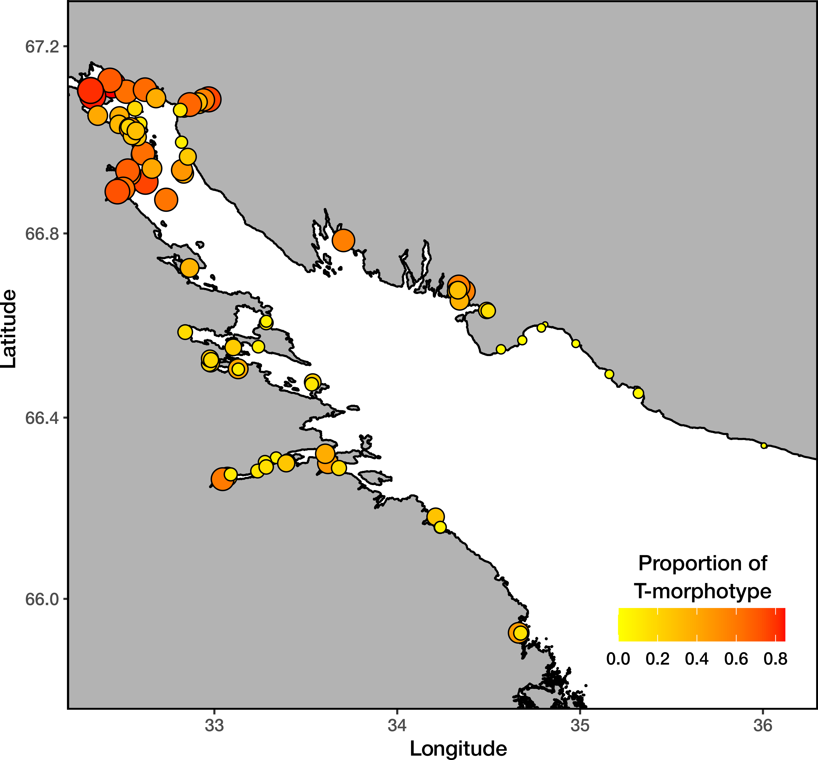
Использование морфотипов, как маркеров, позволило закартировать распределение видов
Член модели | Оценка параметра | p.value
(Intercept) | -1.14 | 0.0054
Субстрат_{(Фукоиды)} | 1.07 | <0.0001
Соленость | -0.03 | 0.1611
Расстояниедо ближайшей реки | -0.02 | 0.4521
Размер ближайшей реки _{(крупная)} | 0.59 | 0.0046
Прибойность | -0.05 | 0.0073
Расстояние до ближайшего порта | -0.02 | 0.0096
Статус ближайшего порта_{(Активный)} | 1.00 | <0.0001
“Гнезда” M.trossulus приурочены к акваториям действующих портов и к наименее прибойным местам.
Два вида расходятся по разным экологическим нишам: Фукоиды (Mt) и Грунт (Me).

Slide 5
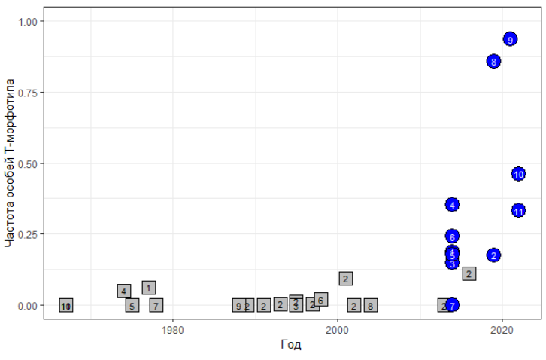
M.trossulus в акватории по результатам анализа исторических коллекций
Среди раковин, собранных во второй половине 20 века, особей T-морфотипа практически не отмечается
В сборах, осуществленных в тех же точках в 21 век частота T-морфотипа значительно выше.
Новые сборы в тех же точках
Исторические коллекции раковин

Slide 6
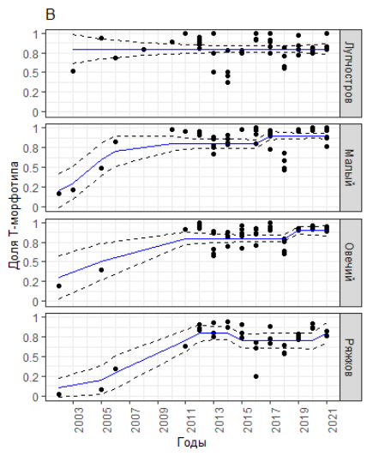
M.trossulus в акватории по результатам мониторинга
На трех островах наблюдалось значительное увеличение частоты мидий T-морфотипа после 2001 года.
На литорали о. Б. Лупчостров частота была высокой за всем протяжении наблюдений.

Slide 8
Что мы наблюдаем?
В вершине залива наблюдается экспансия M.trossulus, начавшаяся в 2000-х годах.
Тихоокеанская мидия должна рассматриваться, как инвазивный вид.
Потенциально инвазия может иметь негативные последствия для морских экосистем.

Slide 9
Кто кого? M.eduls VS M.trossulus

Slide 10
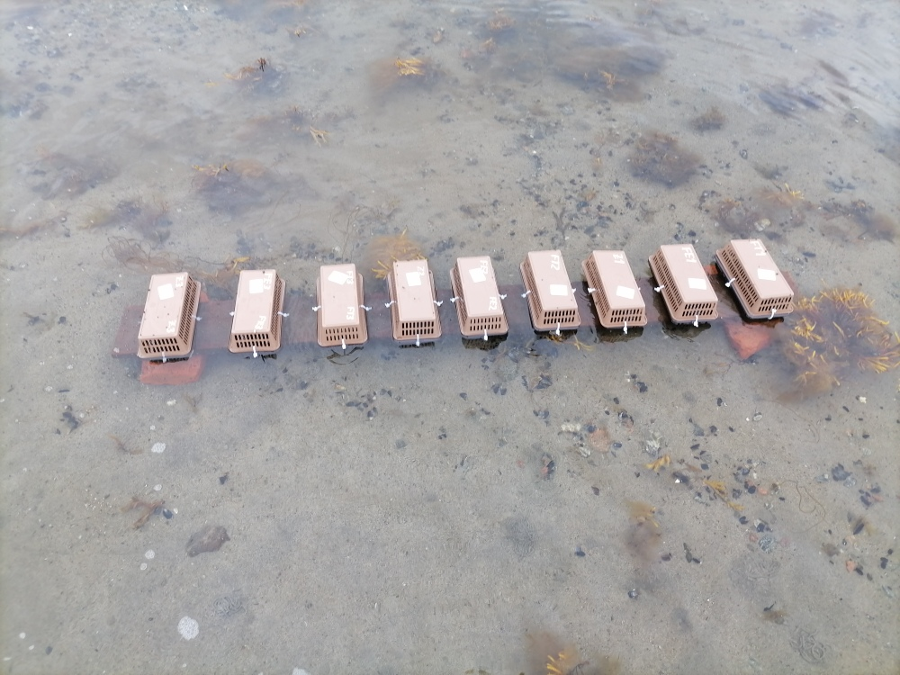
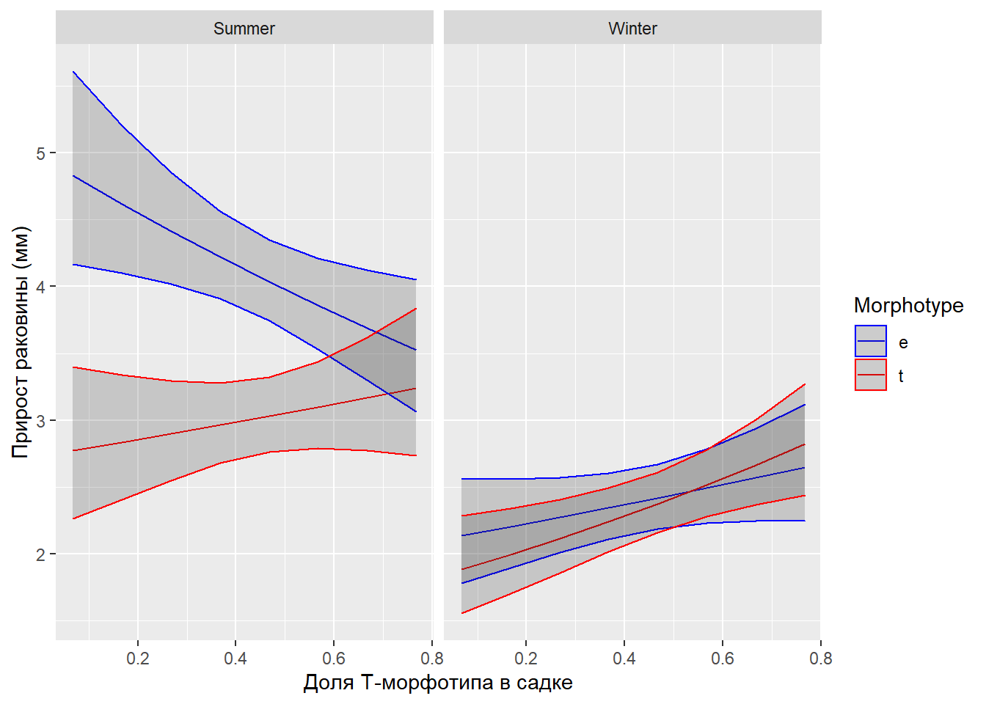
Кто кого?
M.edulis
M.trossulus
Физиологические параметры у M.edulis, живущих среди M.trossulus, ослаблены.
Доля M.trossulus в смешанном поселении

Slide 11
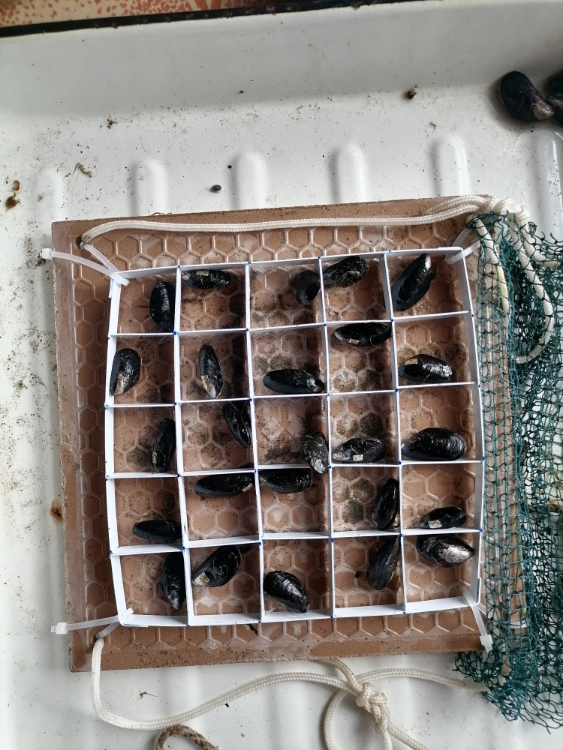
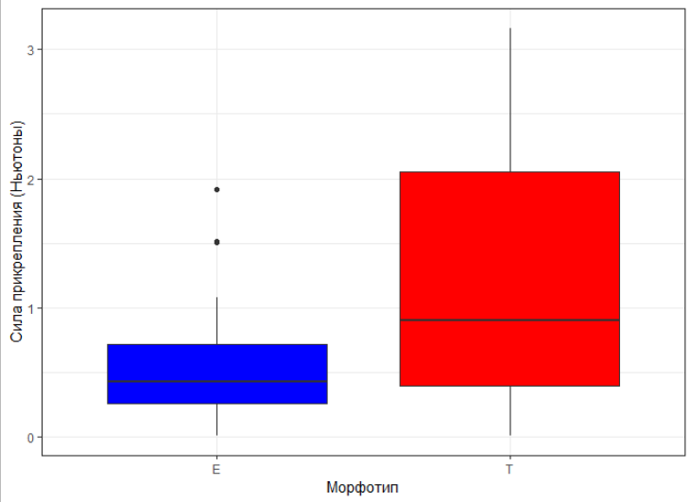
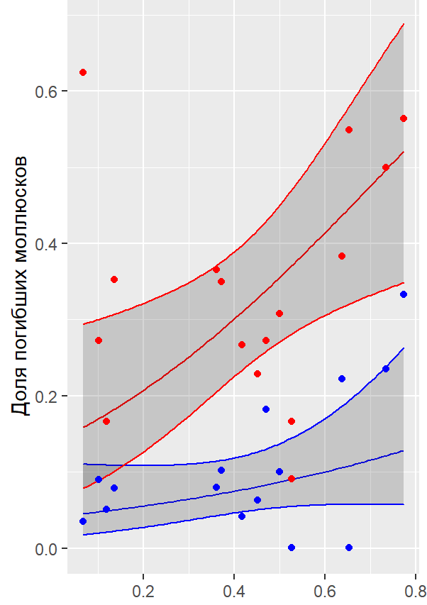
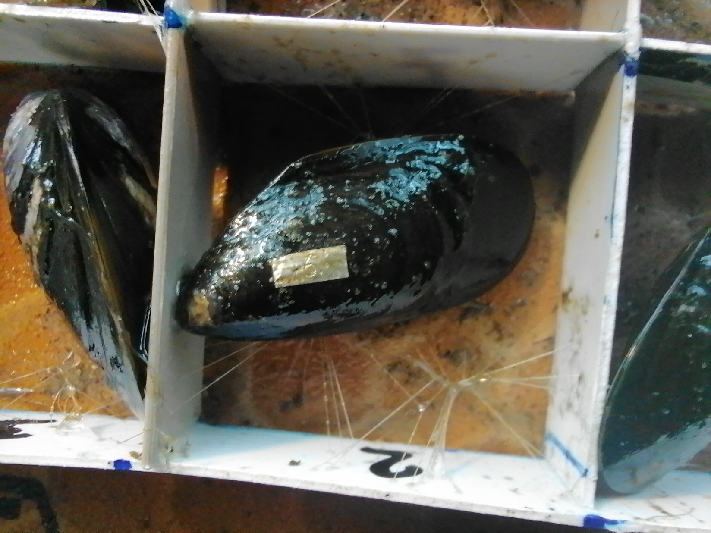
Биссусное самоубийство...
Доля M.trossulus в смешанном поселении
M. trossulus формирует более прочный биссус.
Опутывание биссусом приводит к повышенной смертности не только конкурентов, но и конспецификов.

Slide 12
Как морские экосистемы могут отреагировать на инвазию тихоокеанской мидии? (гипотезы)

Slide 13
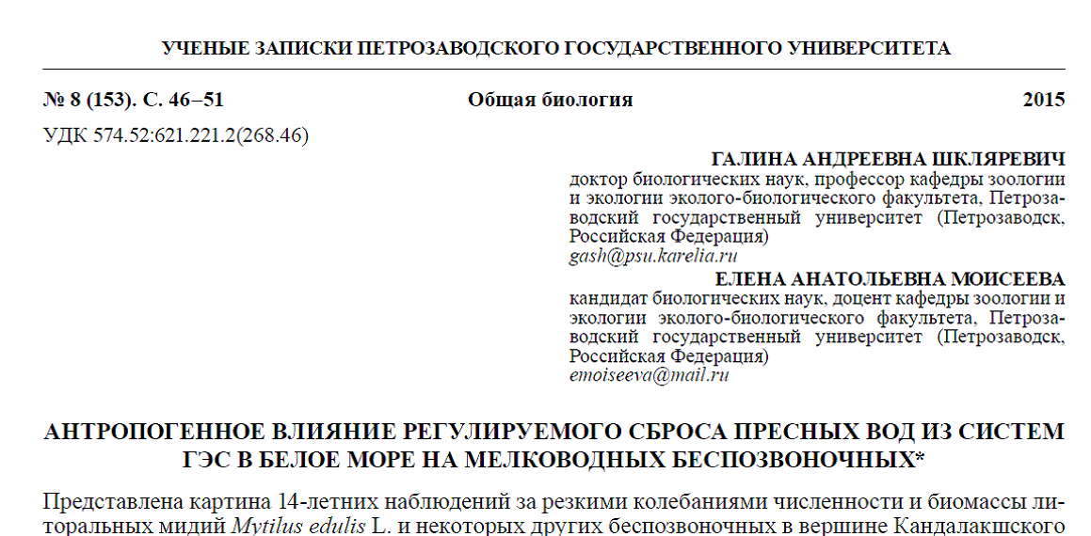
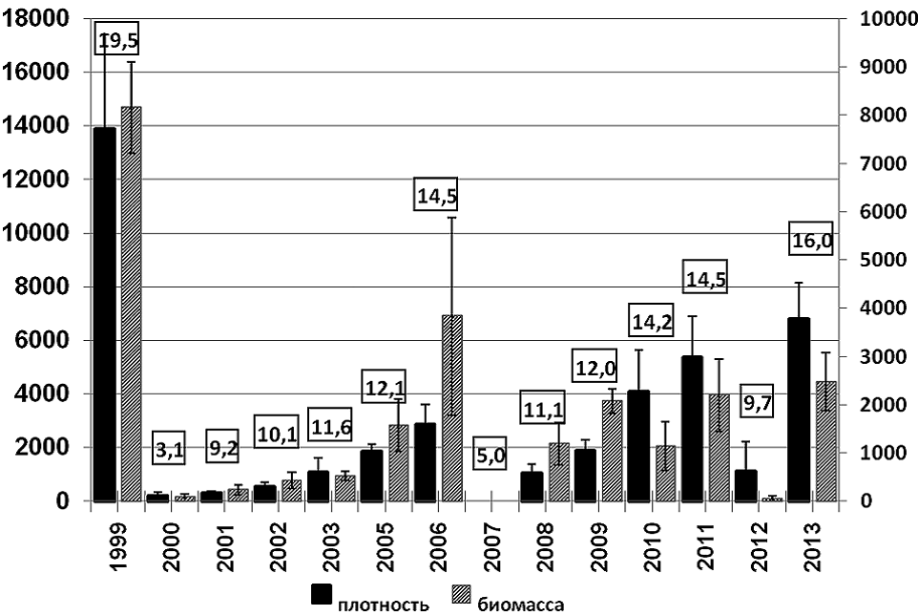
После смены доминирующего вида поселения мидий дестабилизировались
На мидиевых банках, оккупированных M.trossulus, биомасса сильно снизилась.
Вероятно, нарушаются “правильные” многолетние циклы размерно-возарстной структуры.

Slide 14
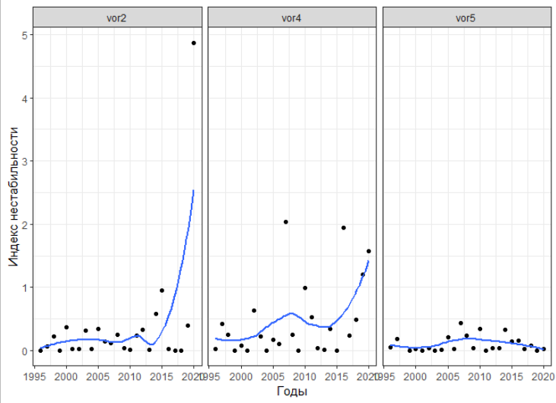
Степень нестабильности поселений мидий возрастает

Slide 15
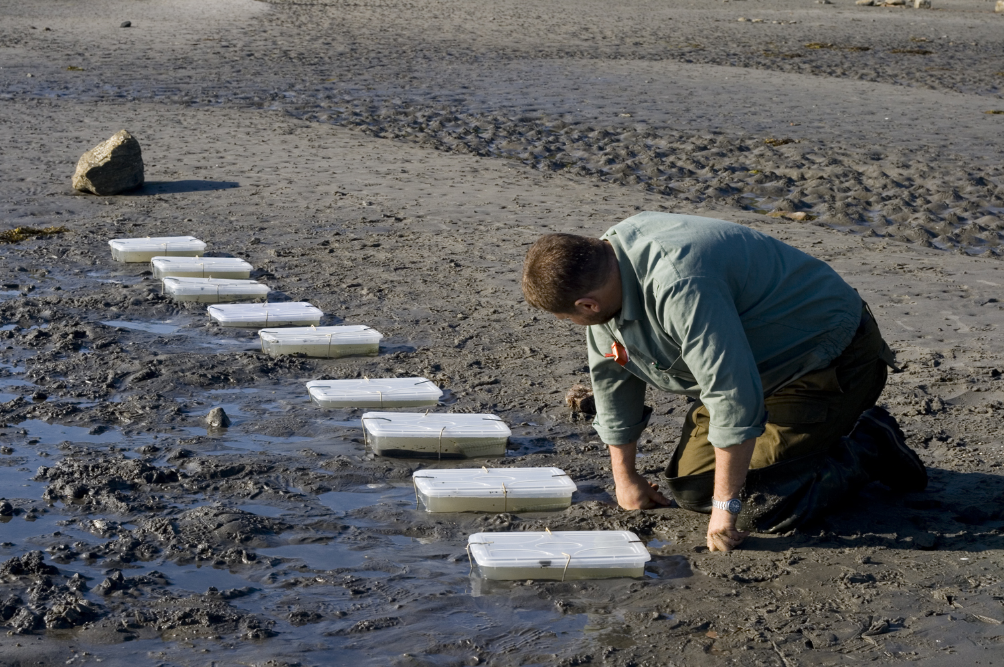
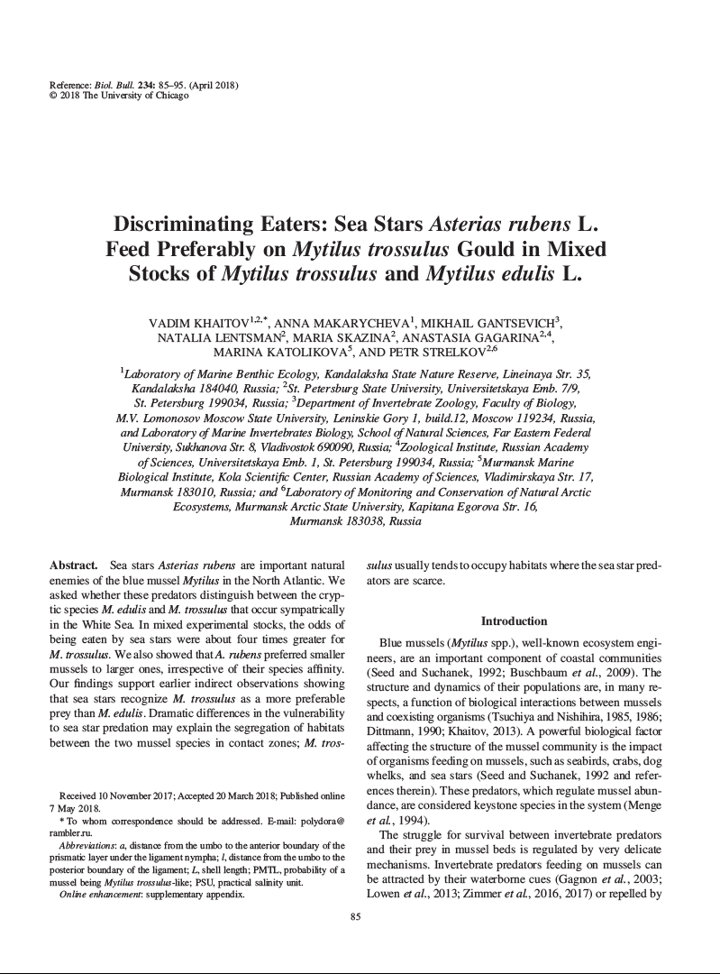
Морские звезды различают два вида мидий
Мелкие
Крупные
M.trossulus - Гибкие створки
M.edulis - Прочные створки
Морские звезды с большей вероятностью атакуют M. trossulus, чем M.edulis.

Slide 16
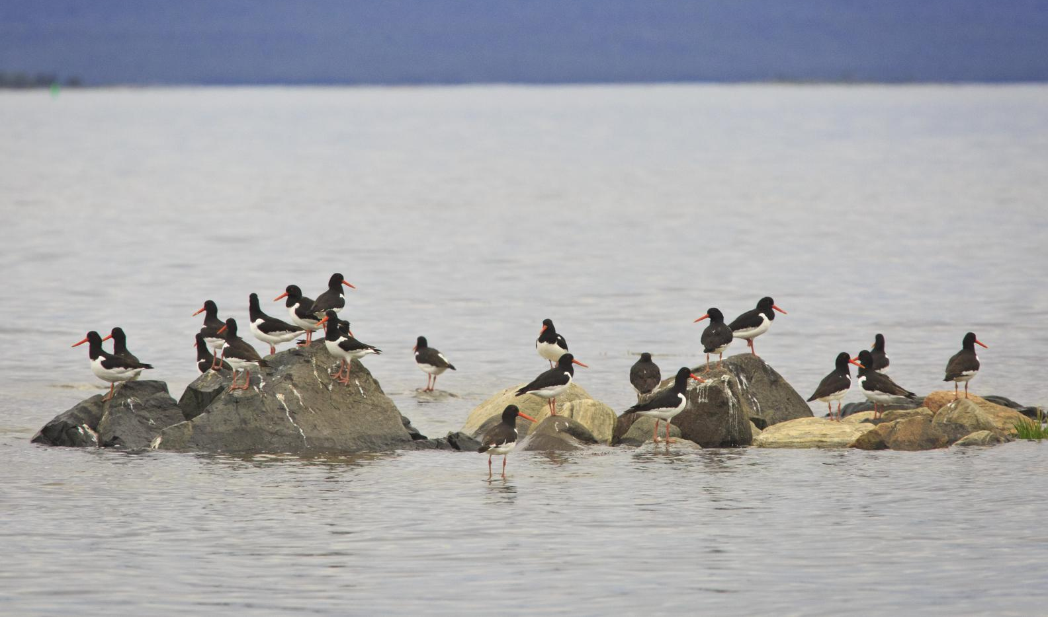
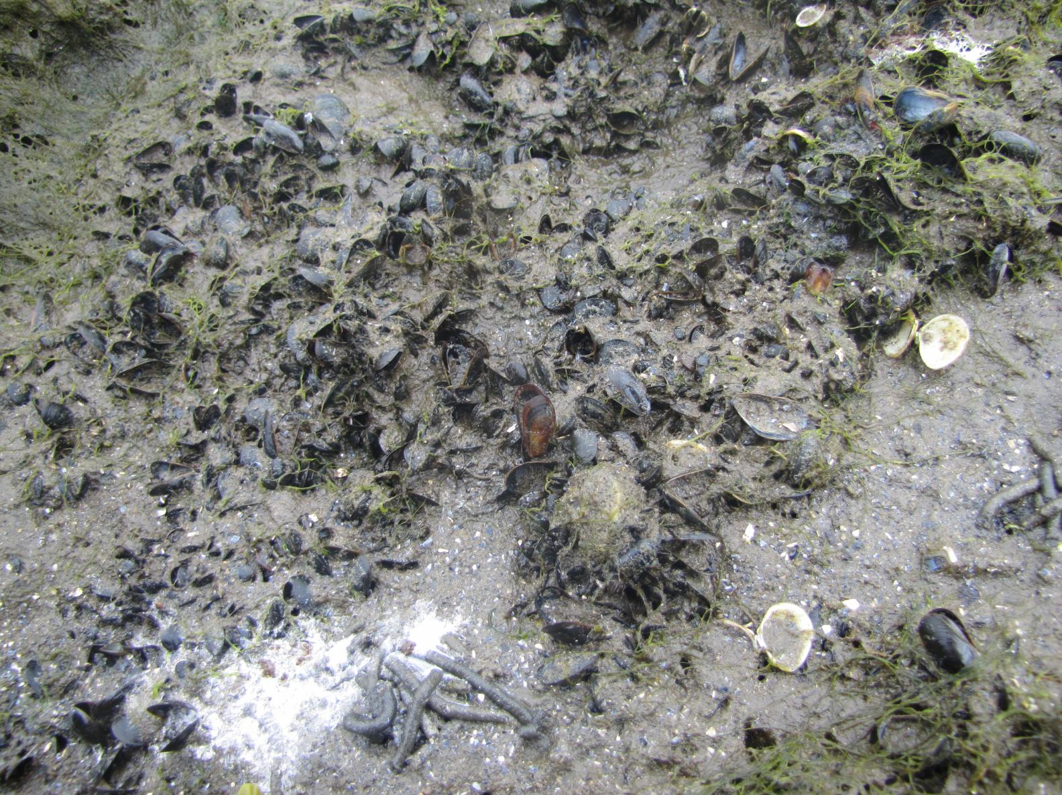
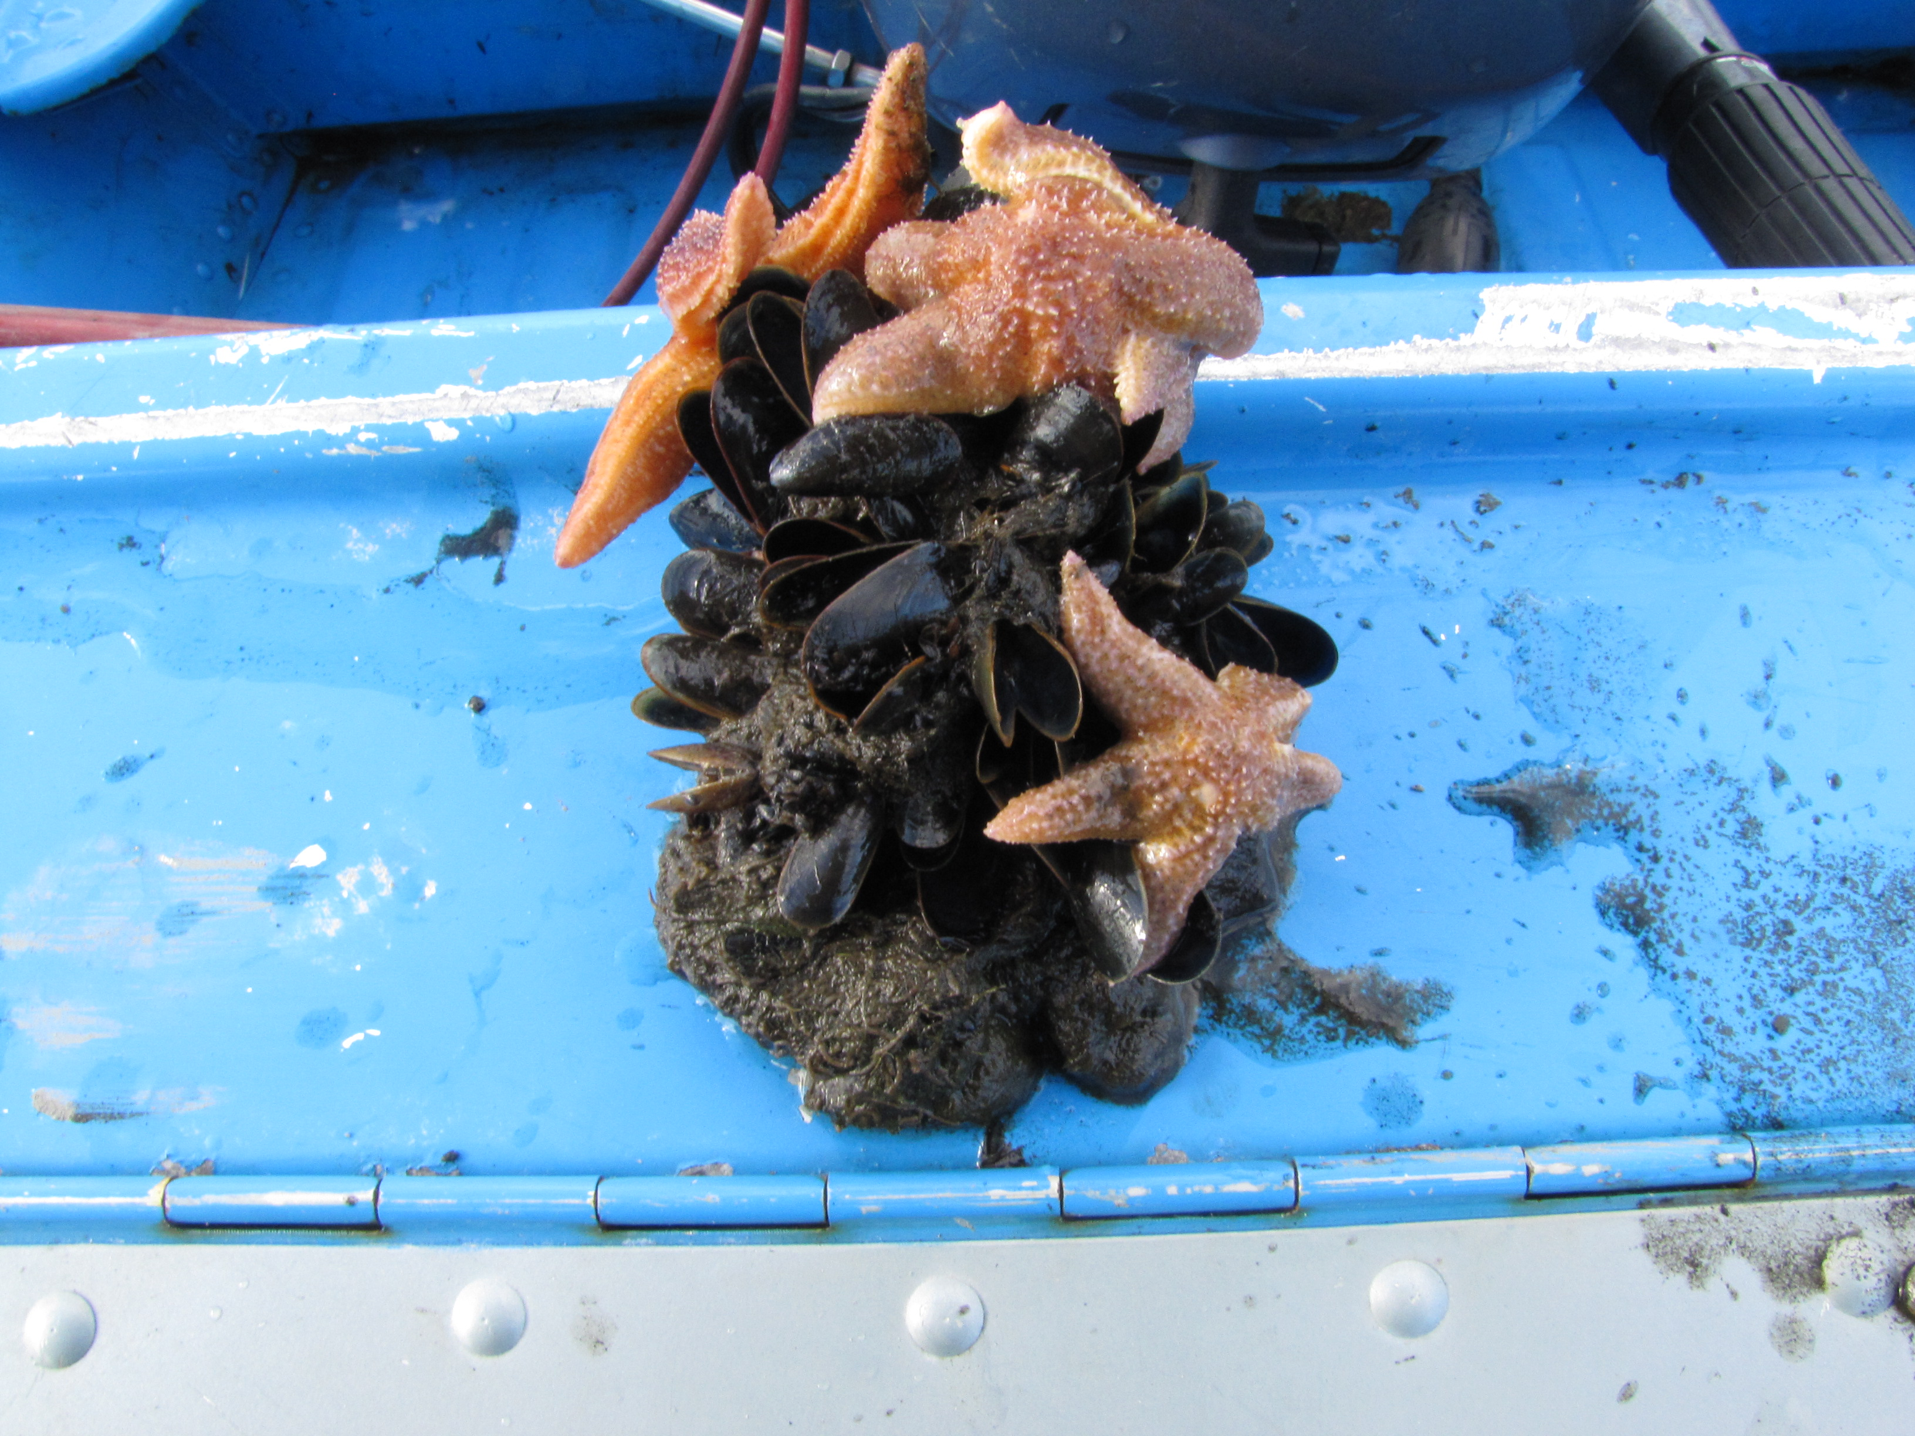
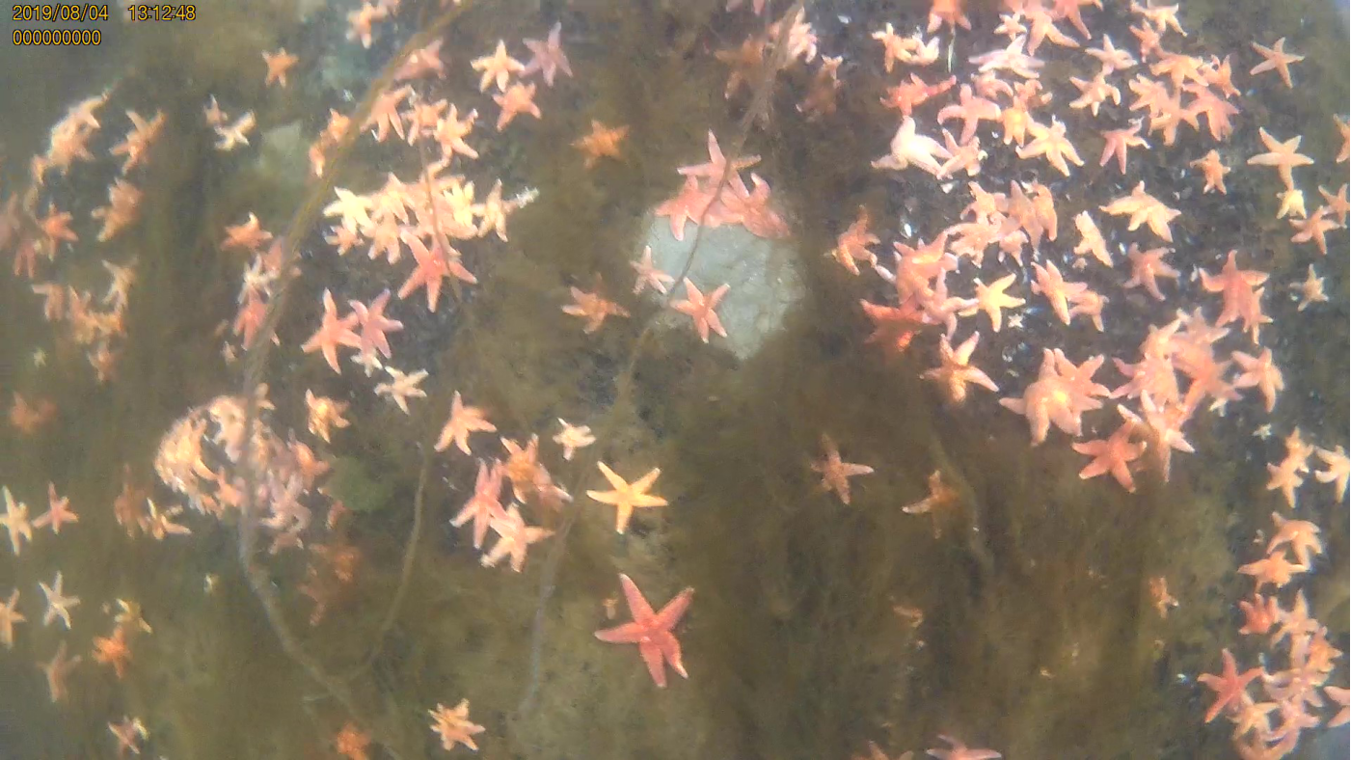
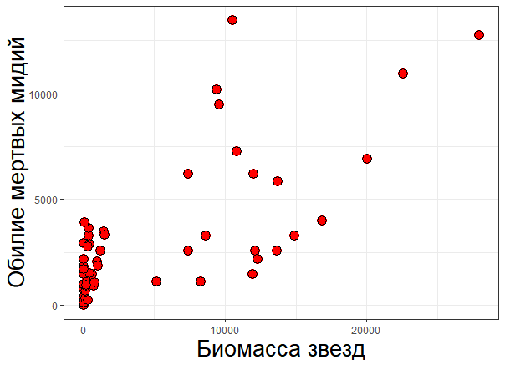
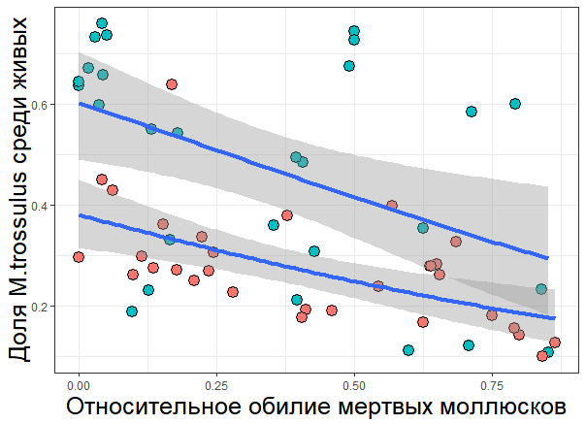
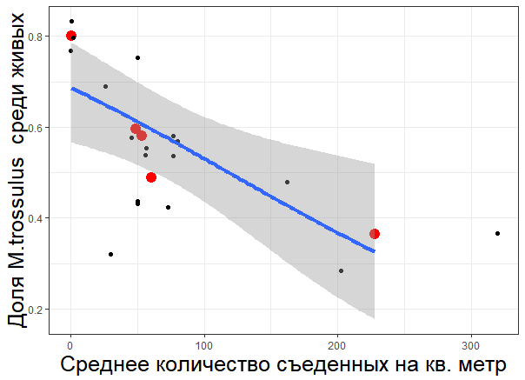
Star Wars and Angry Birds: Хищники выедают M.trossulus
И морские звезды и кулики-сороки значительно сокращают обилие M. trossulus в смешанных поселениях.

Slide 17
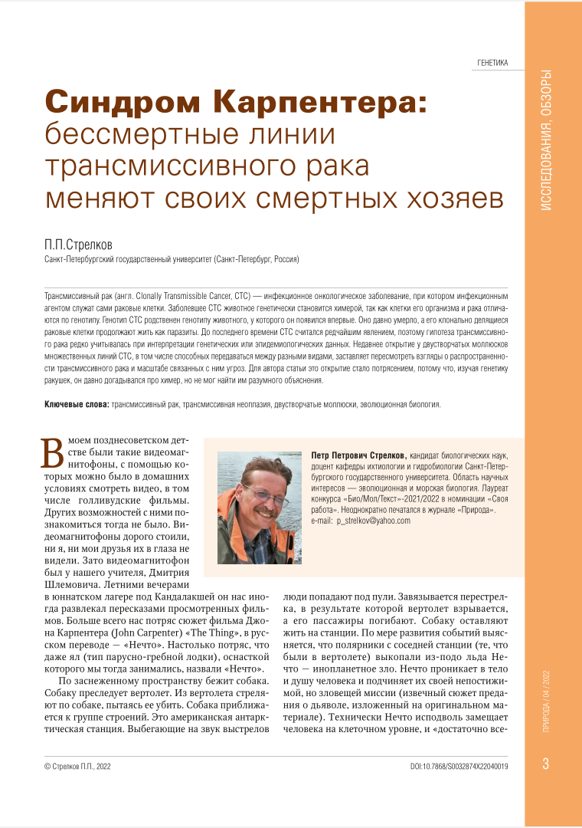
M.trossulus является источником «заразного» рака (BTN: Bivalve Transmissible Neoplasia)
Больные M.trossulus были обнаружены на Дальнем востоке, в Европе, на побережье Америки и в Баренцевом море (Кольский залив).
Заражение может происходить не только M.trossulus -> M.trossulus, но и M.trossulus -> M.edulis
Какова ситуация с BTN в Белом море мы пока не знаем...

Slide 18
Что можно ожидать?
1. В ряде мест возможно почти полное замещение коренного вида M.edulis видом-вселенцем M.trossulus.
2. Дестабилизация мидиевых поселений за счет напряженных отрицательных внутривидовых отношений M.trossulus. Возможно ускоренное распространение BTN.
3. Снижение биомассы мидий и перестройка кормовой базы птиц.
3. Хищники, питающиеся мидиями (морские звезды, кулики-сороки и м.б. другие), могут усилить дестабилизацию поселений мидий.

